Slide 1
Nativos e Inmigrantes Digitales
Dra. Zahira Valdés 4-742-7
Especialización en docencia superior
Universidad del Istmo

Slide 2
Nativos e Inmigrantes Digitales
Los estudiantes del Siglo XXI han experimentado un cambio radical con respecto a sus inmediatos predecesores.
Los universitarios de hoy constituyen la primera generación formada en los nuevos avances tecnológicos.
Resulta evidente que nuestros estudiantes piensan y procesan la información de modo signiﬁcativamente distinto a sus predecesores.

Slide 3
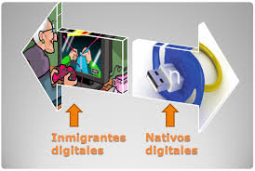
Nativos e Inmigrantes Digitales
Definición
Inmigrante digital.
Nativo digital.

Slide 4
Diferencias entre Nativos Digitales e Inmigrantes Digitales
Nativos Digitales
Inmigrantes Digitales
Quieren recibir la información de forma ágil e inmediata.
Se sienten atraídos por multitareas y procesos paralelos.
Preﬁeren los gráﬁcos a los textos.
Funcionan mejor y rinden más cuando trabajan en Red.
Tienen la conciencia de que van progresando, lo cual les reporta satisfacción y recompensa inmediatas.
Preﬁeren instruirse de forma lúdica a embarcarse en el rigor del trabajo tradicional.
preﬁeren moverse dentro de lo que les es conocido en virtud de su forma de aprender
no justiﬁcan que el proceso de enseñanza y aprendizaje pueda y deba ser ameno y divertido, a pesar de que muchos se beneﬁciaron de ello.
Habituarse a los métodos tradicionales es lo normal.

Slide 5
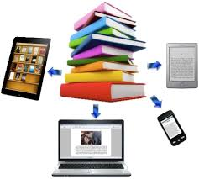
Nativos e Inmigrantes Digitales
Metodología
Contenido
Comunicación con sus estudiantes a través de una lengua y de un estilo común.
no signiﬁca cambiar el signiﬁcado de lo importante, de lo trascendente, ni tampoco implica ﬁjar otras habilidades distintas.
abandonar el “paso a paso” por el “ir más rápido”; implica profundizar más, pero siempre en paralelo, implica acceder desde y bajo el azar.
Contemplamos dos tipos de contenidos:
Herencia
Futuro.

Slide 6
TRES PREMISAS SOBRE NATIVOS E INMIGRANTES DIGITALES
Las diferencias entre los alumnos -Nativos Digitales- y sus profesores –Inmigrantes Digitales- son la causa de muchos de los problemas que afectan a la educación en nuestros días.
Probabilidad de que el cerebro de los Nativos sea ﬁsiológicamente distinto del de los Inmigrantes, como consecuencia de los estímulos digitales que han recibido a lo largo de su crecimiento.
El aprendizaje a través de los juegos digitales es una fórmula didáctica tan novedosa como útil, pues hace posible interactuar y comunicarse positivamente con los Nativos gracias a la utilización de una lengua común que correspondería al “idioma nativo”.

Slide 7
Bases de la premisas
Razones de orden neurobiológico.
Razones basadas en la psicología social.
Estudios e investigaciones sobre juegos de aprendizaje.

Slide 8
GRACIAS
...Las personas que reciben distintos estímulos de la cultura que las rodea piensan de otra manera.

Slide 9
Preguntas…..

